Slide 1
Title I Annual
Parent Meeting
Okeechobee Achievement Academy
Bryan Van Camp, Principal
Monday, August 26, 2019
Reunión Anual de Padres de Familia Título I
Okeechobee Achievement Academy
Bryan Van Camp, Directora Lunes 26 de Agosto, 2019

Slide 2
Agenda
Welcome and Introductions
ESSA
What is Title I?
Title I Funds
Parent’s Right to Know
Standards, Curriculum, Instruction and Assessment
School Improvement Plan (SIP)
School Achievement and Performance Data
Parent and Family Engagement Plan
School-Parent Compact
Family Engagement
Bienvenida y Presentaciones
ESSA
¿Qué es el Título I?
Fondos de Título I
El derecho de los padres a saber
Estándares, plan de estudios, instrucción y evaluación
Plan de Mejoramiento Escolar (SIP)
Rendimiento escolar y datos de rendimiento
Plan de Compromiso de Padres y Familias
Acuerdo entre la escuela y los padres
Compromiso familiar

Slide 3
What is the “Every Child Succeeds Act (ESSA)?”
¿Que significa “Que Ningún Niño se Quede Atrás”?
Education act signed into law in 2015. Key parts include:
Accountability requirements for states and schools
Statewide education goals and a plan to reach them
Improved instructional quality
Safe and drug free schools
Accommodations for students with disabilities
Ley de educación promulgada en 2015. Las partes clave incluyen:
Requisitos de responsabilidad para estados y escuelas
Objetivos estatales de educación y un plan para alcanzarlos
Mejora de la calidad de instrucción
Escuelas seguras y libres de drogas
Alojamiento para estudiantes con discapacidades
Notes:
Every Child Succeeds Act (ESSA) is the name given to the most recent update of the main federal education law that, among other things, provides for Title I funding. ESSA aims to:
Raise accountability – by carefully measuring school progress every year
Provide more financial flexibility – by allowing federal money to be used to meet school or school district needs
Set goals – to improve student performance in reading or math, for example
Improve teacher quality – by perhaps providing funds for professional development
Provide school choice – if a school doesn’t meet specific educational standards
Make schools safer – and drug-free

Slide 4
Title I Programs Provide Supplemental Support
Programa Título I Provee Apoyo Supplemental
Reading Coach
Additional paraprofessionals
Additional training for school staff
Extra time for instruction (Before and/or after school programs)
Family Engagement Activities
A variety of supplemental teaching methods and materials
iReady, Acaletics, Accelerated Reader
Instructor de Lectura
Paraprofesionales Adicionales
Entrenamiento Adicional de personal escolar
Tiempo adicional de instrucción (programas antes/después de clase)
Actividades con Participación de los Padres
Una variedad de métodos de enseñanza y materiales suplementarios
Instrucción adicional usando tecnología iReady, Acaletics
Notes:
Title I funds are used to supplement the program at the school by providing funds which support the following types of activities:
Additional teachers and paraprofessionals to create smaller classes
Additional training for school staff
•Extra time for instruction (Before and/or after school programs)
•Family Engagement Activities
•A variety of supplemental teaching methods and materials

Slide 5
Title I Funds
Fondos para Título I
OAA is provided $17,600 to pay for supplemental services and programs for our students this year.
$359.10 of this amount is allocated to the school to implement family engagement activities.
Se le proporcionó este año a la OAA $17,600 para pagar servicios y programas suplementarios para nuestros estudiantes.
$359.10 de esta cantidad se asigna a la escuela para implementar actividades en que participen los padres.

Slide 6
Who decides how funds are used?
¿Quien decide cómo se usarán los fondos?
Every school has a School Advisory Council (SAC) composed of:
Parents, Teachers, Other staff members, school administration
SAC provides input on how to use Title I funds.
Cada escuela tiene un Consejo de Asesores Escolares (SAC) compuesto de:
Padres, Maestros, y otros miembros del Personal Escolar/Administradores
SAC proporciona información sobre cómo usar los fondos del Título I.
Notes:
Explain the process the school uses to involve parents in the decision-making process.
Explain that parents are critical to this process.
Provide information on all of the opportunities parents have to participate.
Opportunities to Volunteer:
Describe the various opportunities for parents to volunteer or become involved in your school. Some examples might include:
In the school, in classrooms, or on field trips
Decisions and Planning on How to Use Title I School Parent and Family Engagement Funds
District/School Councils - meetings throughout the year where parents participate in school-wide program planning, and decide how to use the Title I family engagement funds
School Parent Councils

Slide 7
Parent’s Right to Know
Derechos de los Padres
OAA will provide parents on request and in a timely manner, information regarding the professional qualifications of the student’s classroom teacher, including:
State qualification and licensing criteria for the grade levels and subject areas in which the teacher provides instruction.
Teaching under emergency or other provisional status through which State qualification or licensing criteria have been waived.
Teaching in the field of discipline in which the teacher is certified.
Whether the child is provided services by paraprofessionals and, if so, their qualifications.
OAA proporcionará a los padres que lo soliciten y de manera oportuna, información sobre las calificaciones profesionales del maestro del aula del estudiante, que incluye:
Criterios estatales de calificación y licencia para los niveles de grado y áreas de materias en las que el maestro proporciona instrucción.
Enseñanza en situaciones de emergencia u otro estado provisional a través del cual se ha renunciado a los criterios estatales de calificación o licencia.
Docencia en el ámbito de la disciplina en la que el profesor está certificado.
Si el niño recibe servicios de paraprofesionales y, de ser así, sus calificaciones.

Slide 8
Parent’s Right to Know continued
Derechos de los Padres continúa
Parents may also request:
Information on the level of achievement and academic growth of the student, if applicable and available, on each of the State academic assessments required under this part in ESSA.
Timely notice that the student has been assigned, or has been taught for four more consecutive weeks by, a teacher who does not meet applicable State certification or licensure requirements at the grade level and subject area in which the teacher has been assigned.
Los padres también pueden solicitar:
Información sobre el nivel de rendimiento y el crecimiento académico del estudiante, si corresponde y está disponible, en cada una de las evaluaciones académicas estatales requeridas en esta parte de la ESSA.
Aviso oportuno de que el maestro ha sido asignado, o ha sido enseñado durante cuatro semanas consecutivas más, por un maestro que no cumple con los requisitos estatales de certificación o licencia en el nivel de grado y área de materia en la que el maestro ha sido asignado.

Slide 9
Educational Standards
Estándares Educativos
Florida’s academic content standards establish high expectations for all students.
The Florida Standards identify what your child needs to know and be able to do in all content areas.
Information located at: http://www.floridastandards.org/Standards/FLStandardSearch.aspx
Los Estándares de Contenido Académico de la Florida establecen grandes expectativas para todos los estudiantes.
Los Estándares de Florida identifican lo que su hijo/a necesita saber, y ser capaz de hacer en todas las áreas de conten
Puede obtener más información en: http://www.floridastandards.org/Standards/FLStandardSearch.aspx
Notes:
Florida’s standards will incorporate important skills such as critical thinking, problem-solving, creativity, innovation, collaboration and communication.
The current standards adopted by the State Board of Education for Reading/Language Arts, Mathematics, Science, Social Studies, Health, and Physical Education are found at the Florida Standards Website.

Slide 10
School’s Curriculum
Curriculum Escolar
The Florida Standards form the framework of everything taught at school.
Curriculum:
English Language Arts
Mathematics
Writing
Science
Social Studies
Las Normas de la Florida son la base de todo lo que se enseña en la escuela.
Plan de estudios:
Idioma Inglés
Matemáticas
Escritura
Ciencias
Estudios Sociales
Notes:
Describe and explain the curriculum your school uses

Slide 11
Measuring Student Success
Evaluando el Éxito Del Estudiante
Florida Standards Assessment (FSA)—Grades 3-10 http://www.fsassessments.org/
FSA End of Course Assessments (Algebra I, Geometry) Grades 7-12
NGSSS End of Course Assessments (Biology I, U.S. History, Civics) Grades 7-12
Writing Interim Assessments (Grades 1-10)
Florida Kindergarten Readiness Screener (FLKRS)
Performance Matters Interim Assessments (Grades 3-5)
Evaluación de Estándares de la Florida (FSA)—Grados 3-10 http://www.fsassessments.org/
Evaluaciones de final de curso de FSA (Álgebra I, Geometría) Grados 7-12
Evaluaciones de fin de curso NGSSS (Biología I, Civismo, Historia) Grados 7-12
Escritura de evaluaciones intermedias (Grados 1-10)
Screener de Preparación para Kindergarten de Florida (FLKRS)
El rendimiento importa evaluaciones provisionales (grados 3-5)
Notes:
Assessments—Add specific information on the assessments administered at the school
Forms of academic assessment used to measure your student’s progress: by grade level (example: Terra Nova = 1st and 2nd grade; PSSA = 3rd, 4th & 5th grade; Reading First school = K, 1 and 2 focus.)
Proficiency Levels – Describe the proficiency levels students are expected to meet. Be sure to explain to parents that students must be proficient, not basic, on the PSSA.
Describe specifically when (and how often) will parents receive reports on children’s progress? (example: Wednesday folder; folder goes home daily in K and 1; DIBELS results were sent home; PSSA results are mailed home in the fall.)

Slide 12
Florida Statewide Assessment (FSA)
Evaluación estatal de Florida (FSA)
April 1-14, 2020
FSA ELA Writing Assessment (Grades 4-10)
FSA ELA Reading (Grade 3)
May 1-29, 2020
FSA ELA Reading (Grades 7-10)
May 4-15, 2020
Students tested on:
FSA ELA Reading (Grades 4-6)
FSA Mathematics (Grades 3-6)
NGSS Science (Grades 5 & 8)
FSA EOC Assessments Algebra I and Geometry
September 9-27, 2019
December 2-20, 2019
May 1-29, 2020
July 13-24, 2020
Abril 1-14, 2020
FSA ELA Examen de Escritura (Grados 4-10)
FSA ELA Lectura (Grado 3)
Mayo 1-29, 2020
FSA ELA Lectura (Grados 7-10)
Mayo 4-15, 2020
Los exámenes de los Estudiantes:
FSA ELA Lectura (Grados 4-6)
FSA Mathemáticas (Grados 3-6)
NGSSS Ciencias (Grados 5 & 8)
Evaluaciones FSA EOC Álgebra I y Geometría
septiembre 9-27, 2019
diciembre 2-20, 2019
mayo 1-29, 2020
julio 13-24, 2020
Notes:
Exact dates will be available lat

Slide 13
End of Course (EOC) Assessments
Evaluación estatal de Florida (FSA)
NGSSS Biology I, Civics, and U.S. History
September 9-27, 2019
December 2-20, 2019
May 1-29, 2020
July 13-24, 2020
September - December 2019: Preliminary ACT (PreACT)
October 16, 2019: Preliminary SAT
January 27 - March 20, 2020: ACCESS for ELLs
NGSSS Biología I, civismo y Estados Unidos Historia
septiembre 9-27, 2019
diciembre 2-20, 2019
mayo 1-29, 2020
julio 13-24, 2020
septiembre - diciembre 2019: ACT preliminar (PreACT)
octubre 16, 2019: SAT preliminar
enero 27 - marzo 20, 2020:
ACCESS para ELLs
Other Statewide Assessments
Otras evaluaciones estatales
Notes:
Exact dates will be available lat

Slide 14
School Improvement Plan (SIP)
Plan de Mejoramiento Escolar (SIP)
OAA’s SIP includes:
A needs assessment and summary of data
Goals, objectives, and strategies to address the academic needs of students
Professional development needs
Coordination of resources and services
Identification of TItle I Part A funds and expenditures
Strategies from the schools parent and family engagement plan
Title I parents have the right to be involved in the development of the SIP
El SIP de OAA incluye:
Una evaluación de necesidades y resumen de datos
Metas, objetivos y estrategias para atender las necesidades académicas de los estudiantes
Necesidades de desarrollo profesional
Coordinación de recursos y servicios
Identificación de fondos y gastos de la Parte I
Estrategias del plan de participación de padres y familia de la escuela
Los padres de Título I tienen derecho a participar en el desarrollo del SIP
Notes:
Tell parents your school mission statement.
Explain your school goals for 2019-2018
ELA: From ______ to ______
Math: From ______ to ______
EOCs: From ______ to ______
Science: From ______ to ______
Other: ______________________

Slide 15
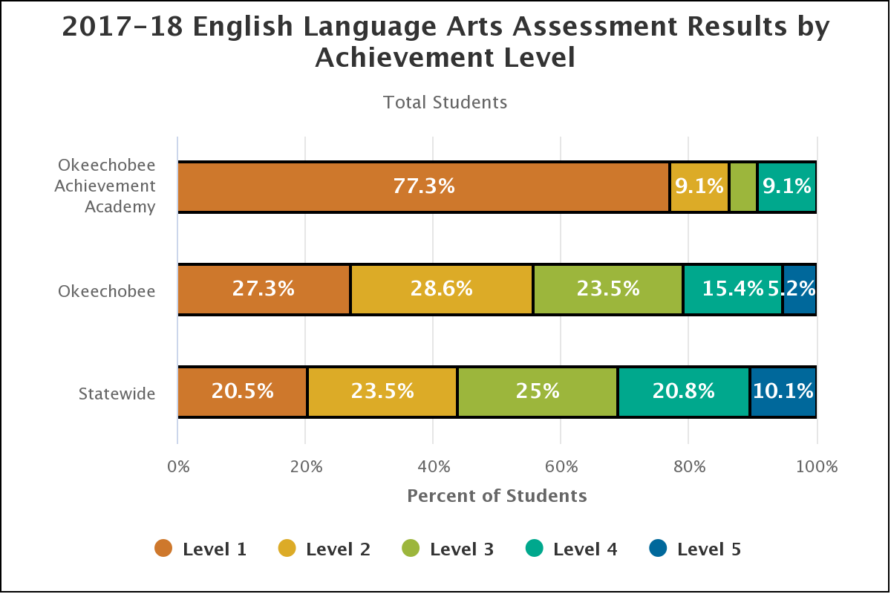
Assessment Data
Datos de evaluación

Slide 16
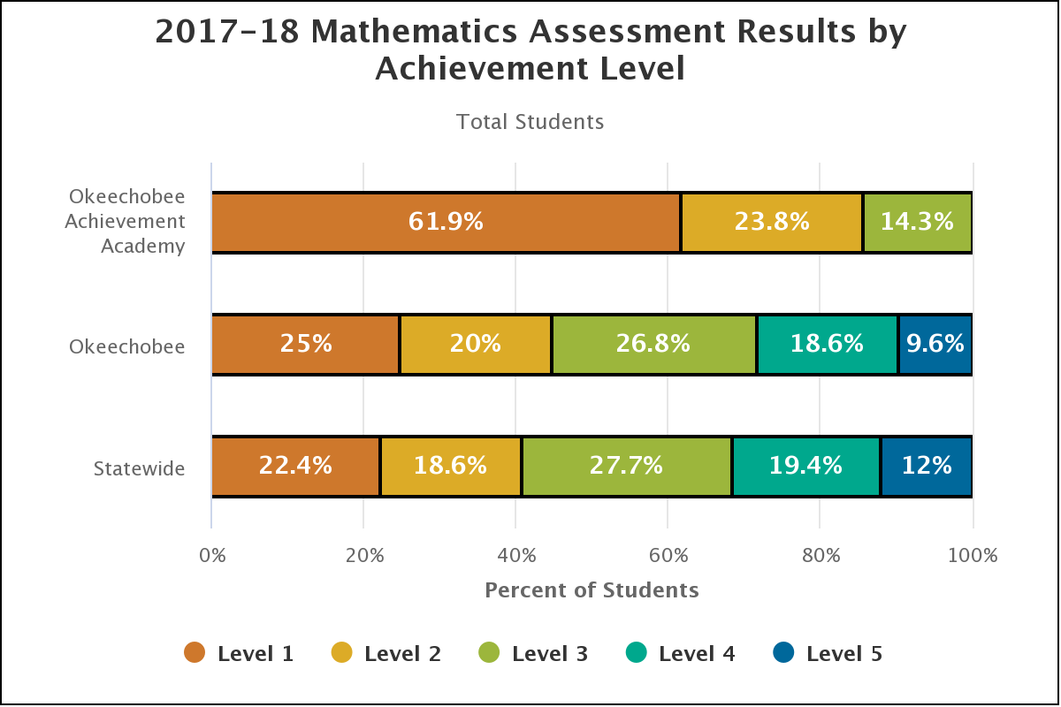
Assessment Data
Datos de evaluación

Slide 17
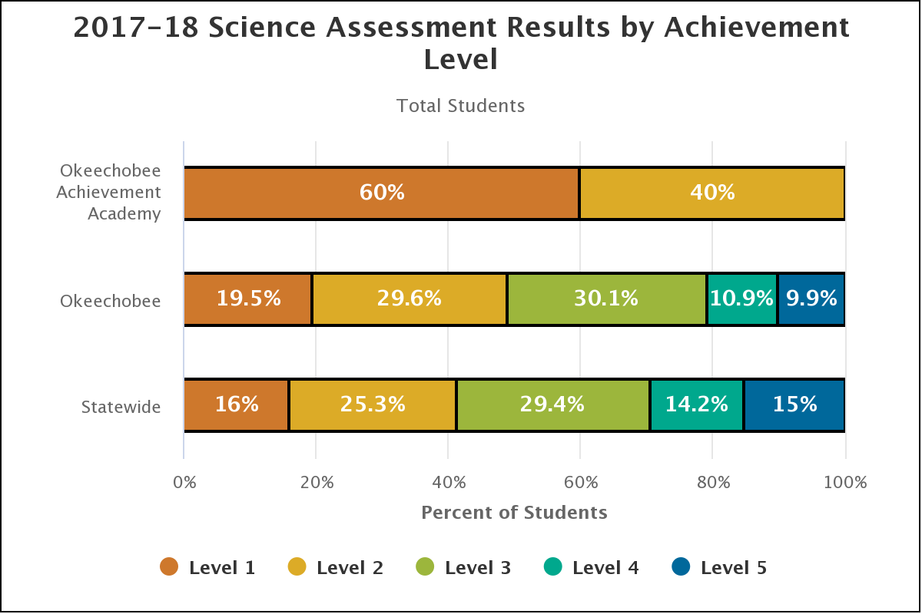
Assessment Data
Datos de evaluación

Slide 18
School Report Card
boleta de calificaciones de la escuela
EduData provides parents and the community with important information about each public school.
Demographic data;
School safety and climate for learning information;
Academic data;
Graduation rates;
Class sizes;
Teacher and staff information;
Curriculum and instruction descriptions; and
Postsecondary preparation information
Available at the school office or online at:
https://edudata.fldoe.org/ReportCards/Schools.html?school=0113&district=47
EduData proporciona a los padres y a la comunidad información importante sobre cada escuela pública.
Datos demográficos;
Seguridad escolar y clima para aprender información;
Datos académicos;
Tasas de graduación;
Tamaños de clase;
Información del profesor y del personal;
Descripciones del currículo e instrucción; y
Información de preparación postsecundaria.
Disponible en la oficina de la escuela o en línea en:
https://edudata.fldoe.org/ReportCards/Schools.html?school=0113&district=47
Notes:
This should also be on your school website

Slide 19
Family Engagement
Compromiso familiar
Title I law requires that all Title I schools and families work together.
How we work together is listed in our:
School Level Parent and Family Engagement Act (PFEP)
Parent-School Compact
School Improvement Plan (SIP)
We will also have Family Engagement events and meetings throughout the year.
Las normas de Título I requieren que todas las escuelas y familias de Título I trabajen juntos.
Cómo trabajamos juntos se enumera en nuestra:
Plan Escolar de Participación de los Padres (PFEP)
Trabajo de la Escuela – Padres
Plan de Mejoras de la Escuela (SIP)
También tendremos eventos y reuniones de participación familiar durante todo el año.
Notes:
Section 1116 of Every Child Succeeds Act requires meaningful involvement of parents in the decisions made at the school. Specifically, parents are required to be involved in the development, implementation, review and revisions of the Parent and Family Engagement Policy, Schoolwide Plan (School Improvement Plan) and the Parent-School Compact. Parents are also required to be involved in the development of district wide policies.

Slide 20
School-Parent Compact
Compacto entre escuela y padres
Each Title I school must have a School-Parent Compact that is written by parents and school personnel
The compact sets out the responsibilities of the students, parents, and school staff in striving to raise student achievement
At the elementary level, the compact should be shared during parent-teacher conferences
The compact is to be reviewed and signed each year by stakeholders
Cada escuela de Título I debe tener un Pacto entre la escuela y los padres que esté escrito por los padres y el personal de la escuela.
El compacto establece las responsabilidades de los estudiantes, los padres y el personal de la escuela en su esfuerzo por aumentar el rendimiento estudiantil
En el nivel primario, el compacto debe ser compartido durante las conferencias de padres y maestros
El pacto debe ser revisado y firmado cada año por las partes interesadas
Notes:
Title I School-Parent Compact – outlines how parents, the entire school staff, and students will share the responsibility for improved student academic achievement. Must be reviewed and revised annually with parents.
Distribute a copy of the School Parent Compact to review and discuss
Explain that Title I parents can be involved in reviewing and updating the school/parent policy each year (provide the dates/times for the meeting if available)

Slide 21
Parent and Family Engagement Plan Requirements (cont.)
Requisitos del Plan de Participación de los Padres (cont.)
Provides parents of Title I students with timely information about Title I programs.
Student agendas
Notices
Newsletters
Website
Social Media
Remind
What works for you?
Proveer a los padres/estudiantes del Título I, información oportuna sobre el programa.
Agendas de los estudiantes
Noticias
Boletines
Website
Medios de comunicación social
Recordar aplicación
¿Que funciona para usted?

Slide 22
Your involvement is Key to your child’s success!
¡Su participación es la Clave para el éxito de sus hijos!
You are your child’s first teacher.
You have the ability to influence your child’s education more than any teacher or school.
You know your child best:
Share information about your child’s interests and abilities with teachers; and
Ask to see progress reports on your child and the school.
Usted es el/la primer/a maestro/a de sus hijos.
Usted tiene la habilidad de influenciar la educación de sus hijos, más que ningún maestro/a escuela.
Usted conoce mejor a su hijo/a:
Comparta información con los maestros de su hijo/a, sobre sus habilidades e intereses; y
Pida información sobre el progreso escolar de su hijo/a a él/ella, y en la escuela.
Notes:
By taking an active role in Title I, you’ll show your child:
•How important he or she is to you
•How important education is to you
•That you and the school are a team
•Speak up if you notice any problems – But, don’t criticize the school or a teacher in front of your child.

Slide 23
Support Your Child’s Education
Apoye la Educación de sus Hijos
Share a love of learning
Read to your child
Ask your child to read to you
Limit TV time
Take advantage of the public library and the school media center
Show interest in your child’s school day
Ask questions
Ask to see homework
Praise their efforts
Encourage good study habits
Comparta el amor por el aprendizaje;
Léale a su hijo/a
Digale a su hijo/a que le léa a usted
Limite el tiempo de TV
Aproveche la biblioteca pública y la de la escuela
Muestre interés en lo que hace a diario su hijo/a en la escuela
Hagale preguntas
Dígale que le muestre sus tareas escolares
Elogio/a por sus esfuerzos
Anímalo para que tenga buenos hábitos de estudio

Slide 24
Get to Know Your School & Communicate with the Teachers
Conozca Su Escuela y Comuníquese con los Maestros
Attend school events
Visit the classroom
Volunteer at the school
Join parents’ organizations
Keep teachers informed
Attend special parent trainings
Attend parent-teacher conferences
Be prepared for the meetings
Consider whether you have met your responsibilities as stated in the parent-school compact
List your questions before the meeting
Asista a los eventos escolares
Visite los salones de clase
Haga trabajo voluntario en las escuelas
Unase a las organizaciones de padres de familia
Mantenga informados a los maestros
Asista a talleres que son especiales para los padres
Asista a la reuniones de padres/maestros
Llegue preparado a las reuniones
Considere si usted ha cumplido con sus responsabilidades como se indica en el contrato entre los padres - escuela
Tenga lista sus preguntas antes de la reunión

Slide 25
Thank you!
Questions?
¡Gracias!
¿Preguntas?

